Slide 1










LỊCH SỬ ĐẢNG CỘNG SẢN
VIỆT NAM
GIẢNG VIÊN HƯỚNG DẪN: NGUYỄN THỊ NGUYỆT ÁNH
TRÌNH BÀY: NHÓM 1

Slide 2
CHỦ ĐỀ
QUY LUẬT RA ĐỜI CỦA ĐẢNG CỘNG SẢN VIỆT NAM VÀ SỰ ĐỐI CHIẾU VỚI CHÂU ÂU, CHÂU Á - THÁI BÌNH DƯƠNG

Slide 3
MỤC LỤC
01
GIỚI THIỆU CHUNG
03
ĐỊA ĐIỂM NỔI TIẾNG
05
ẨM THỰC VIỆT NAM
02
THIÊN NHIÊN HÙNG VĨ
04
VĂN HÓA ĐẶC TRƯNG
06
DU LỊCH VIỆT NAM

Slide 4

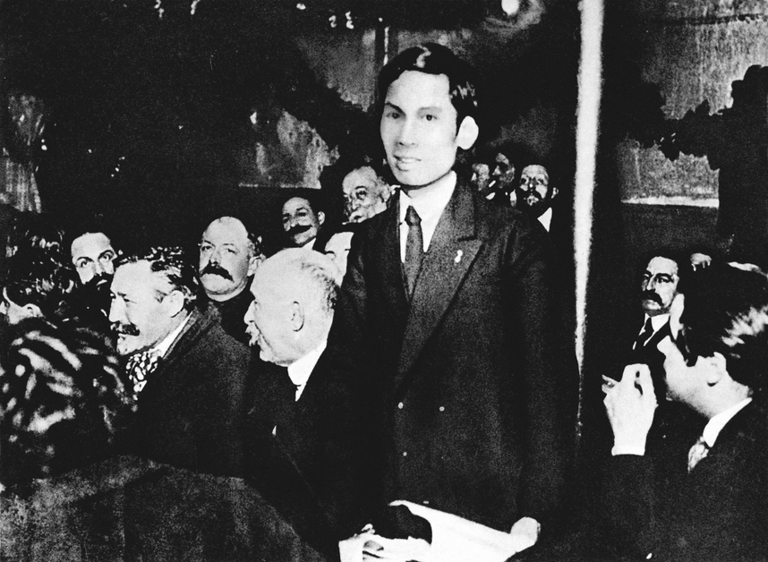
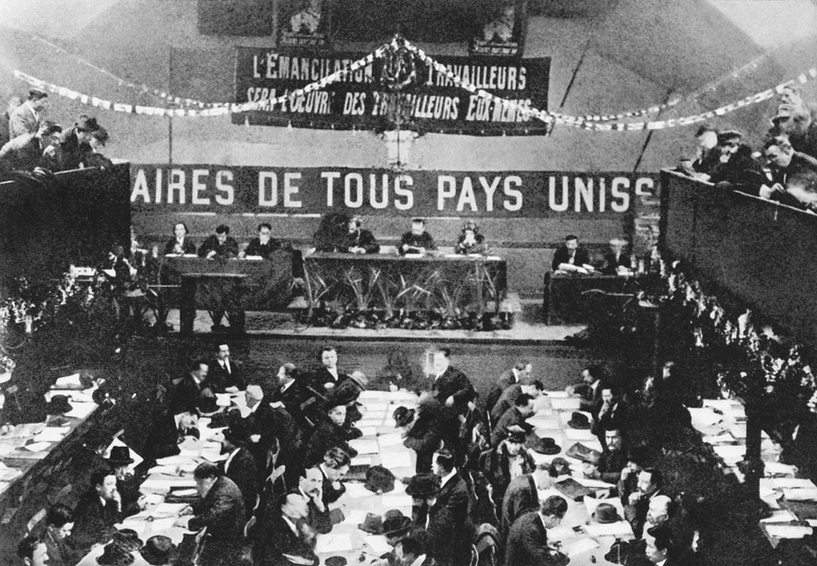

CÂU HỎI KHỞI ĐỘNG
Tại sao năm 1920, Nguyễn Ái Quốc lại tham gia sáng lập Đảng Cộng sản Pháp (ở châu Âu), nhưng phải mất thêm 10 năm chuẩn bị mới thành lập Đảng Cộng sản Việt Nam (1930)?

Slide 5


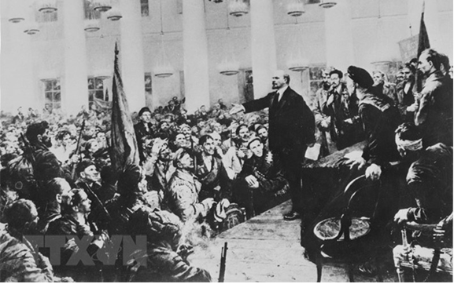
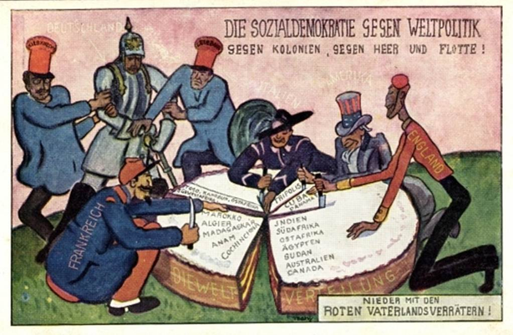
BỐI CẢNH CHUNG CỦA THẾ GIỚI ( CUỐI TK XIX - ĐẦU TK XX)
1, Sự chuyển biến của chủ nghĩa tư bản & phong trào giải phóng dân tộc
  Từ nửa sau thế kỷ XIX, CNTB phương Tây chuyển từ tự do cạnh tranh sang độc quyền (đế quốc chủ nghĩa), đẩy mạnh xâm chiếm thuộc địa ở Á, Phi, Mỹ-Latinh.
  Mâu thuẫn giữa các dân tộc thuộc địa với chủ nghĩa đế quốc gay gắt Phong trào giải phóng dân tộc bùng nổ mạnh mẽ, đặc biệt ở châu Á đầu thế kỷ XX.
2, Thắng lợi của Cách mạng Tháng Mười Nga (1917):
  Làm biến đổi sâu sắc tình hình thế giới; không chỉ cổ vũ giai cấp vô sản ở các nước tư bản (Châu Âu) mà còn thức tỉnh các dân tộc thuộc địa (Châu Á, Việt Nam) đi theo con đường cách mạng vô sản.
3, Sự ra đời của Quốc tế Cộng sản (3/1919) & Luận cương của Lênin (1920):
  Do V.I.Lênin đứng đầu, trở thành bộ tham mưu chiến đấu lãnh đạo phong trào cách mạng thế giới.
  Đại hội II Quốc tế Cộng sản (1920) thông qua Sơ thảo lần thứ nhất những luận cương về vấn đề dân tộc và vấn đề thuộc địa của Lênin Vạch đường hướng chiến lược và trực tiếp thúc đẩy sự ra đời của các Đảng Cộng sản trên toàn thế giới
Đêm 7/11/1917, Đại hội các Xô-viết được triệu tập, thành lập Chính quyền Xô-viết do V.I.Lênin đứng đầu. (Ảnh: Tư liệu TTXVN)
Chủ nghĩa đế quốc chia sẻ thuộc địa thế giới đầu thế kỉ XX

Slide 6

BỐI CẢNH LỊCH SỬ VN TRƯỚC KHI CÓ ĐẢNG
1. Chính sách cai trị của thực dân Pháp (Từ 1858):
  Chính trị: Chế độ chuyên chế tàn bạo, dùng chính sách "chia để trị" (chia 3 kỳ với 3 chế độ khác nhau).
  Kinh tế: Tiến hành 2 cuộc khai thác thuộc địa (1897–1914 và 1919–1929) để vơ vét tài nguyên, bóc lột sức lao động rẻ mạt.
  Văn hóa - Xã hội: Chính sách "ngu dân", lập nhà tù nhiều hơn trường học, đầu độc bằng rượu cồn và thuốc phiện
2. Sự phân hóa giai cấp & Mâu thuẫn xã hội mới:
  Xã hội chuyển thành thuộc địa nửa phong kiến với 5 giai tầng: Địa chủ (phân hóa), Nông dân (>90% dân số), Công nhân (ra đời sớm, chịu 3 tầng áp bức(đế quốc, phong kiến, tư sản) ), Tư sản dân tộc (nhỏ yếu), Tiểu tư sản (nhạy bén nhưng hay dao động).
  Mâu thuẫn chủ yếu nhất: Giữa toàn thể dân tộc Việt Nam >< Thực dân Pháp xâm lược và phong kiến phản động
3. Sự thất bại của các phong trào yêu nước trước 1930:
  Khuynh hướng Phong kiến & Nông dân: Phong trào Cần Vương (1885–1896), Khởi nghĩa Yên Thế của Hoàng Hoa Thám Thất bại do ngọn cờ phong kiến đã lỗi thời.
  Khuynh hướng Dân chủ tư sản: Xu hướng bạo động (Phan Bội Châu - Đông Du), cải cách (Phan Châu Trinh - Duy Tân), tiểu tư sản (VN Quốc dân đảng - Khởi nghĩa Yên Bái 2/1930) Đều thất bại
=> Kết luận : Cách mạng Việt Nam Lâm vào tình trạng khủng hoảng, bế tắc sâu sắc về đường lối cứu nước và giai cấp lãnh đạo

Slide 7
QUÁ TRÌNH CHUẨN BỊ CỦA NGUYỄN ÁI QUỐC
1. Tìm đường cứu nước (1911–1920):
  Ra đi tìm đường cứu nước (1911) Đọc Sơ thảo lần thứ nhất những luận cương về vấn đề dân tộc và vấn đề thuộc địa của V.I.Lênin trên báo L'Humanité (Nhân đạo) (7-1920) Tham gia sáng lập Đảng Cộng sản Pháp tại Đại hội Tours (12-1920).
Nguồn trích: Chương 1, Mục I.2 (Nguyễn Ái Quốc chuẩn bị các điều kiện để thành lập Đảng) – Trang 21–22 sách (Trang 22–23 PDF)
2. Chuẩn bị về Tư tưởng, Chính trị và Tổ chức (1921–1929):
  Về Tư tưởng: Lập Hội liên hiệp thuộc địa (1921), ra báo Le Paria (Người cùng khổ), viết bài trên báo Nhân đạo, Đời sống công nhân, Tạp chí Cộng sản... tố cáo chủ nghĩa thực dân và truyền bá chủ nghĩa Mác - Lênin.
  Về Chính trị: Xuất bản cuốn Đường Kách mệnh (1927) – cuốn sách chính trị đầu tiên của cách mạng Việt Nam; chỉ rõ "Đảng muốn vững phải có chủ nghĩa làm cốt", "công nông là gốc của cách mệnh; còn học trò, nhà buôn nhỏ, điền chủ nhỏ... là bầu bạn cách mệnh của công nông", cách mạng thuộc địa có thể thành công trước cách mạng vô sản ở "chính quốc".
  Về Tổ chức: Thành lập Hội Việt Nam Cách mạng Thanh niên (6-1925 tại Quảng Châu) và tuần báo Thanh niên (21-6-1925); mở các lớp huấn luyện cán bộ; phát động phong trào "Vô sản hóa" (29-9-1928) Thúc đẩy sự ra đời của 3 tổ chức cộng sản nửa cuối năm 1929: Đông Dương Cộng sản Đảng (17-6-1929), An Nam Cộng sản Đảng (11-1929), Đông Dương Cộng sản Liên đoàn (9 đến 12-1929).
Nguồn trích: Chương 1, Mục I.3 (Thành lập Đảng Cộng sản Việt Nam và Cương lĩnh chính trị đầu tiên của Đảng )
3. Hội nghị thành lập Đảng Cộng sản Việt Nam (Đầu năm 1930):
  Họp từ 6-1 đến 7-2-1930 tại Cửu Long (Hồng Kông) do Nguyễn Ái Quốc chủ trì (sau này lấy ngày 3-2 làm ngày kỷ niệm thành lập Đảng).
  Hợp nhất các tổ chức cộng sản, định tên Đảng là Đảng Cộng sản Việt Nam; thông qua Cương lĩnh chính trị đầu tiên (Chánh cương vắn tắt của Đảng, Sách lược vắn tắt của Đảng). (Đến ngày 24-2-1930, Đông Dương Cộng sản Liên đoàn chính thức gia nhập).

Slide 8
QUÁ TRÌNH BA YẾU TỐ HỘI TỤ (1920–1930)
  1920: Nguyễn Ái Quốc tìm thấy lý luận (Luận cương của Lênin) và chọn con đường cách mạng vô sản.
  1921–1924: truyền bá chủ nghĩa Mác-Lênin tới nhân dân thuộc địa (Hội liên hiệp thuộc địa, báo Le Paria).
  1925–1927: Hội Việt Nam Cách mạng Thanh niên, tổ chức tiền thân, đưa lý luận vào phong trào công nhân và phong trào yêu nước. Đường Kách mệnh đặt nền tảng chính trị.
  1928–1929: vô sản hóa, đấu tranh công nhân tăng 2,5 lần. Hội không còn đủ sức lãnh đạo nên ba tổ chức cộng sản ra đời, nhưng phân tán.
  1930: Nguyễn Ái Quốc, phái viên Quốc tế Cộng sản, triệu tập hợp nhất.
  Chốt: Đảng ra đời là “kết quả của sự phát triển cao và thống nhất của phong trào công nhân và phong trào yêu nước, được soi sáng bởi chủ nghĩa Mác-Lênin” (tr.31). Có thể trích câu Hồ Chí Minh: “Chủ nghĩa Mác-Lênin kết hợp với phong trào công nhân và phong trào yêu nước đã dẫn tới việc thành lập Đảng” (HCM Toàn tập, t.12, tr.406).

Slide 9
PHÂN TÍCH 3 YẾU TỐ TRONG QUY LUẬT RA ĐỜI CỦA ĐCS VN
1, Chủ Nghĩa Mác - Lê Nin ( Nền tảng Lý luận , tư tưởng ) :
"Năm 1927, Nguyễn Ái Quốc khẳng định: 'Đảng muốn vững phải có chủ nghĩa làm cốt, trong đảng ai cũng phải hiểu, ai cũng phải theo chủ nghĩa ấy' (Hồ Chí Minh Toàn tập, tập 2, trang 289). Đảng mà không có chủ nghĩa cũng giống như người không có trí khôn, tàu không có bàn chỉ nam. Phải truyền bá tư tưởng vô sản, lý luận Mác-Lênin vào phong trào công nhân và phong trào yêu nước Việt Nam."
  Được Nguyễn Ái Quốc và các chiến sĩ tiên phong truyền bá vào Việt Nam, đóng vai trò như "trí khôn", "bàn chỉ nam" soi sáng con đường cách mạng vô sản.
"Cương lĩnh đã xác định: Chống đế quốc và chống phong kiến là nhiệm vụ cơ bản để giành độc lập cho dân tộc và ruộng đất cho dân cày, trong đó chống đế quốc, giành độc lập cho dân tộc được đặt ở vị trí hàng đầu."
"Đường lối đó là kết quả của sự vận dụng chủ nghĩa Mác-Lênin vào thực tiễn cách mạng Việt Nam một cách đúng đắn, sáng tạo và có phát triển trong điều kiện lịch sử mới."
  Được vận dụng sáng tạo vào thực tiễn thuộc địa nửa phong kiến thông qua Cương lĩnh chính trị đầu tiên: đặt nhiệm vụ chống đế quốc, giành độc lập cho dân tộc ở vị trí hàng đầu.

Slide 10
PHÂN TÍCH 3 YẾU TỐ TRONG QUY LUẬT RA ĐỜI CỦA ĐCS VN
2. Phong trào Công Nhân ( giai cấp lãnh đạo tiên phong )
  Hình thành gắn với các cuộc khai thác thuộc địa của Pháp.
  Đặc điểm số lượng: Lực lượng còn nhỏ bé (trước Thế chiến I năm 1913 có khoảng 10 vạn người; đến cuối năm 1929 có hơn 22 vạn người, chiếm trên 1,2% dân số).
  Đặc điểm chính trị: Ra đời trong hoàn cảnh nước thuộc địa nửa phong kiến, chủ yếu xuất thân từ nông dân, sớm tiếp nhận tư tưởng tiên tiến của thời đại, phát triển nhanh chóng từ "tự phát" đến "tự giác" (số cuộc đấu tranh năm 1928–1929 tăng gấp 2,5 lần so với năm 1926–1927), có đủ năng lực lãnh đạo cách mạng.

Slide 11
PHÂN TÍCH 3 YẾU TỐ TRONG QUY LUẬT RA ĐỜI CỦA ĐCS VN
3, Phong trào Yêu Nước Việt Nam ( nét đặc thì của xã hội thuộc địa )
  Cơ sở xã hội rộng lớn: Giai cấp nông dân chiếm khoảng hơn 90% dân số, bị thực dân và phong kiến bóc lột nặng nề nhất, gắn bó sâu sắc với quê hương đất nước. Cùng với đó là tầng lớp tiểu tư sản, trí thức, tư sản dân tộc và một bộ phận địa chủ có tinh thần dân tộc, yêu nước chống Pháp
  Vai trò kết hợp: Phong trào yêu nước diễn ra liên tục trước khi có Đảng, bồi đắp chủ nghĩa yêu nước Việt Nam. Khi được truyền bá chủ nghĩa Mác - Lênin, phong trào yêu nước kết hợp thống nhất với phong trào công nhân theo khuynh hướng vô sản, tạo nên khối đại đoàn kết toàn dân tộc
( Các trích đoạn :
  Vai trò của giai cấp nông dân (Lực lượng đông đảo nhất trong phong trào yêu nước):
"Giai cấp nông dân chiếm số lượng đông đảo nhất (khoảng hơn 90% dân số), đồng thời là một giai cấp bị phong kiến, thực dân bóc lột nặng nề nhất. Do vậy, ngoài mâu thuẫn giai cấp vốn có với giai cấp địa chủ, từ khi thực dân Pháp xâm lược, giai cấp nông dân còn có mâu thuẫn sâu sắc với thực dân xâm lược. 'Tinh thần cách mạng của nông dân không chỉ gắn liền với ruộng đất, với đời sống hằng ngày của họ, mà còn gắn bó một cách sâu sắc với tình cảm quê hương đất nước, với nền văn hóa hàng nghìn năm của dân tộc' (Lê Duẩn)... Đây là lực lượng hùng hậu, có tinh thần đấu tranh kiên cường bất khuất cho nền độc lập tự do của dân tộc và khao khát giành lại ruộng đất cho dân cày, khi có lực lượng tiên phong lãnh đạo, giai cấp nông dân sẵn sàng vùng dậy làm cách mạng lật đổ thực dân phong kiến."
"Đối với các dân tộc thuộc địa, Nguyễn Ái Quốc chỉ rõ: trong nước nông nghiệp lạc hậu, nông dân là lực lượng đông đảo nhất, bị đế quốc, phong kiến áp bức, bóc lột nặng nề, vì vậy phải thu phục và lôi cuốn được nông dân, phải xây dựng khối liên minh công nông làm động lực cách mạng: 'công nông là gốc của cách mệnh; còn học trò nhà buôn nhỏ, điền chủ nhỏ... là bầu bạn cách mệnh của công nông'."
  Tinh thần yêu nước của các tầng lớp khác (Tư sản dân tộc, Tiểu tư sản, Sĩ phu/Địa chủ)
"...phần lớn tư sản dân tộc Việt Nam có tinh thần dân tộc, yêu nước nhưng không có khả năng tập hợp các giai tầng để tiến hành cách mạng. Tầng lớp tiểu tư sản (tiểu thương, tiểu chủ, sinh viên,...) bị đế quốc, tư bản chèn ép, khinh miệt, do đó có tinh thần dân tộc, yêu nước và rất nhạy cảm về chính trị và thời cuộc... Các sĩ phu phong kiến cũng có sự phân hóa. Một bộ phận hướng sang tư tưởng dân chủ tư sản hoặc tư tưởng vô sản. Một số người khởi xướng các phong trào yêu nước có ảnh hưởng lớn."
  Giá trị của các phong trào yêu nước trước 1930 và sự chuyển hóa theo khuynh hướng vô sản:
"Các phong trào yêu nước ở Việt Nam cho đến những năm 20 của thế kỷ XX đều thất bại, nhưng đã góp phần cổ vũ mạnh mẽ tinh thần yêu nước của nhân dân, bồi đắp thêm cho chủ nghĩa yêu nước Việt Nam, đặc biệt góp phần thúc đẩy những nhà yêu nước, nhất là lớp thanh niên trí thức tiên tiến chọn lựa một con đường mới, một giải pháp cứu nước, giải phóng dân tộc theo xu thế của thời đại."
"Sự ra đời ba tổ chức cộng sản trên cả nước diễn ra trong vòng nửa cuối năm 1929 đã khẳng định bước phát triển về chất của phong trào yêu nước Việt Nam theo khuynh hướng cách mạng vô sản, phù hợp với xu thế và nhu cầu bức thiết của lịch sử Việt Nam." )

Slide 12
Ý NGHĨA LỊCH SỬ
  Chấm dứt khủng hoảng về đường lối cứu nước.
  Cương lĩnh phản ánh quy luật khách quan của xã hội Việt Nam.
  Khẳng định sự lựa chọn con đường cách mạng vô sản.
  Cách mạng Việt Nam trở thành bộ phận khăng khít của cách mạng vô sản thế giới.
  Đảng trở thành nhân tố hàng đầu quyết định thắng lợi.

Slide 13
TRẢ LỜI CÂU HỎI “10 NĂM”
  Năm 1920 Nguyễn Ái Quốc mới giải quyết được vấn đề con đường (tư tưởng). Việt Nam còn thiếu đường lối chính trị, tổ chức, đội ngũ cán bộ (tr.22–25).
  Phong trào trong nước cần thời gian chín muồi: công nhân chuyển từ tự phát sang tự giác, các phong trào yêu nước đều thất bại nên phải tìm hướng mới (tr.17–21, 25).
  Năm 1929 Hội không còn đủ sức lãnh đạo, ba tổ chức cộng sản xuất hiện nhưng phân tán, nên cần hợp nhất (tr.26–28).
  Kết luận: 10 năm là thời gian chuẩn bị đủ điều kiện để ba yếu tố hội tụ, tức chính quy luật ra đời của Đảng, không phải “độ trễ”.

Slide 14
SO SÁNH VỚI ĐẢNG CỘNG SẢN Ở CHÂU ÂU VÀ CHÂU Á THÁI BÌNH DƯƠNG
ĐỨC
INDONEXIA
ÚC
TRUNG QUỐC
VIỆT NAM
MỸ
ANH
PHÁP
NHẬT BẢN
Quy luật ra đời ở VN đã được trình bày ở phần trên, vậy câu hỏi đặt ra là so với quy luật hình thành ở Châu Âu và Châu Á Thái Bình Dương là giống hay khác nhau

Slide 15
KHÁI QUÁT QUÁ TRÌNH HÌNH THÀNH ĐẢNG CỘNG SẢN Ở CHÂU ÂU
Các ĐCS Châu Âu vào cuối thế kỷ 19 đầu thế kỷ 20 đang trong giai đoạn công nghiệp hoá, phát triển mạnh mẽ theo định hướng chủ nghĩa tư bản. Điều này tạo điều kiện cho sự phát triển của giai cấp công nhân và tư tưởng xã hội chủ nghĩa.
Trải qua lần lượt các sự kiện tiêu biểu
  Chiến tranh thế giới thứ nhất → mâu thuẫn vô sản–tư sản sâu sắc (Phong trào công nhân)
  Cách mạng Tháng Mười Nga (1917) → Quốc tế Cộng sản (3/1919) (Sự truyền bá sâu rộng và thành công Chủ nghĩa Mác-Lênin)
Nhiều ĐCS ra đời: Mỹ (1919); Anh, Pháp (1920)…
Tiêu biểu: Đại hội Tua (12/1920), lập ĐCS Pháp

Slide 16
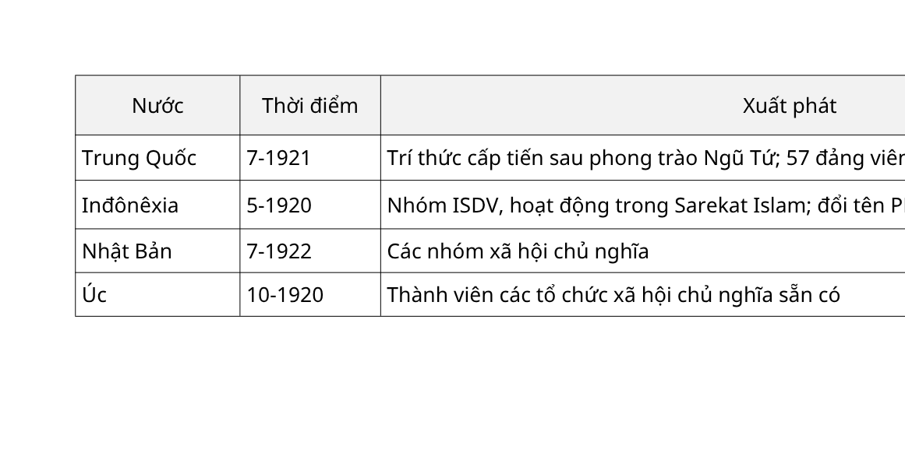
KHÁI QUÁT QUÁ TÌNH THÀNH LẬP ĐẢNG CỘNG SẢN Ở CHÂU Á THÁI BÌNH DƯƠNG
  Phong trào giải phóng dân tộc ở các nước thuộc địa châu Á đầu thế kỷ XX phát triển rộng khắp (GT tr.15).
  Quốc tế Cộng sản định hướng vấn đề dân tộc, thuộc địa và thúc đẩy phong trào đi theo khuynh hướng vô sản (GT tr.15).
  Đại hội II Quốc tế Cộng sản (1920) thông qua luận cương về dân tộc và thuộc địa do Lênin khởi xướng (GT tr.15).
Quá trình hình thành các đảng cộng sản ở khu vực Châu Á – Thái Bình Dương diễn ra trong bối cảnh đặc thù của các nước thuộc địa, nửa thuộc địa hoặc chịu ảnh hưởng nặng nề bởi chủ nghĩa đế quốc và phong trào giải phóng dân tộc đầu thế kỷ XX
Các đảng Cộng sản được thành lập trên cơ sở xây dựng tư tưởng, lý luận Mác - Lênin, kế thừa kinh nghiệm cách mạng của Nga và các nước khác

Slide 17
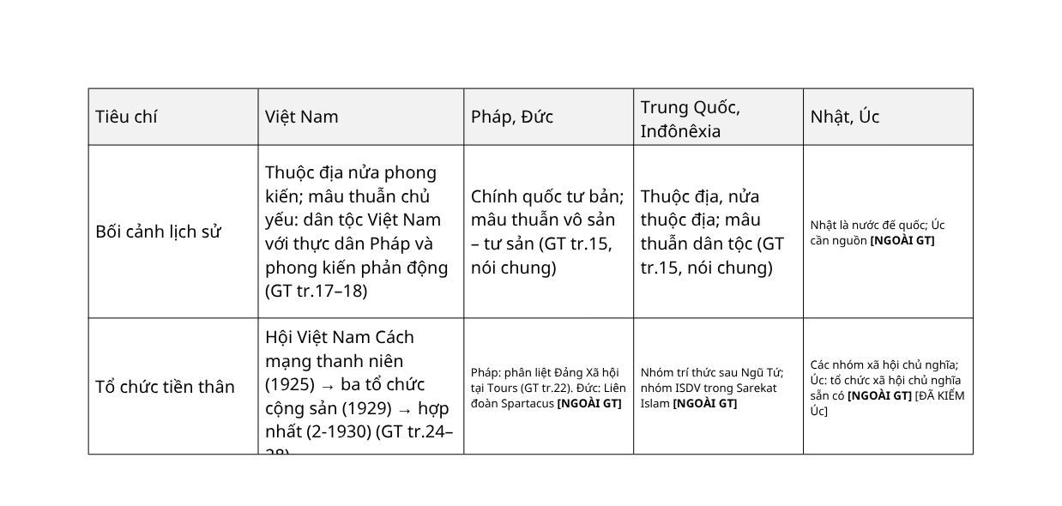
SO SÁNH THEO BỐN 4 CHÍ ĐỀ CẬP Ở PHẦN 1
Về bối cảnh, Việt Nam là xã hội thuộc địa nửa phong kiến, mâu thuẫn chủ yếu là giữa toàn thể dân tộc với thực dân Pháp và phong kiến phản động; còn ở chính quốc tư bản là mâu thuẫn vô sản – tư sản. Về tổ chức tiền thân, Đảng ta không tách ra từ một đảng xã hội có sẵn mà đi qua một quá trình chuẩn bị: Hội Việt Nam Cách mạng thanh niên, ba tổ chức cộng sản năm 1929, rồi hợp nhất tháng 2-1930.

Slide 18
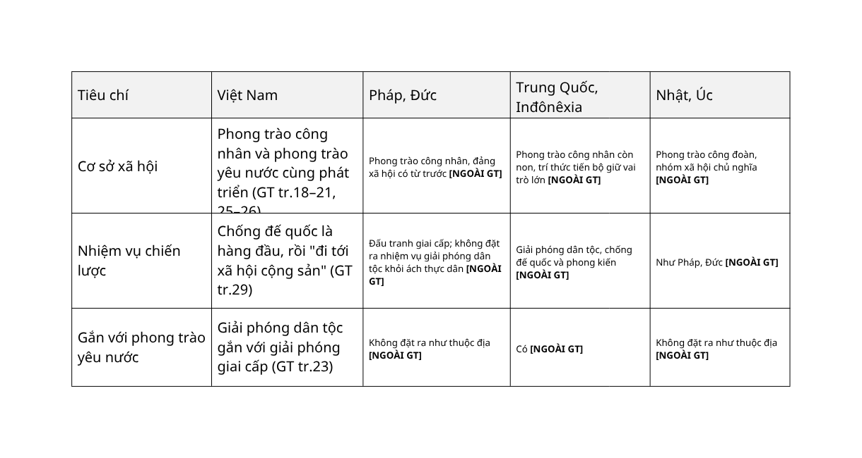
SO SÁNH THEO BỐN 4 CHÍ ĐỀ CẬP Ở PHẦN 1
Về cơ sở xã hội, Đảng ta ra đời từ sự phát triển song song của phong trào công nhân và phong trào yêu nước. Về nhiệm vụ, ở các nước đã là chính quốc hoặc có độc lập, đảng không phải đặt ra nhiệm vụ giải phóng dân tộc khỏi ách thực dân. Ở Việt Nam, chống đế quốc là nhiệm vụ hàng đầu và gắn với mục tiêu tiến tới xã hội cộng sản; Đảng ta là một bộ phận của cách mạng vô sản thế giới (GT tr.30–31).

Slide 19
NHẬN XÉT CHUNG VÀ SO SÁNH< NẾU DÀI CÓ THỂ TÁCH THÀNH 2 SLIDE>
Giống nhau: nền tảng chủ nghĩa Mác-Lênin · chịu tác động Cách mạng Tháng Mười · Quốc tế Cộng sản trực tiếp thúc đẩy · đều cần phong trào công nhân
Lênin đã xây dựng lý luận cơ bản về sự ra đời của đảng cộng sản: đảng cộng sản là sản phẩm của sự kết hợp giữa chủ nghĩa xã hội khoa học và phong trào công nhân <trích dẫn lời Lê nin)
Khác nhau:
o Mâu thuẫn chủ yếu: giai cấp ↔ dân tộc
o Tổ chức tiền thân: đảng xã hội dân chủ ↔ tổ chức, phong trào yêu nước
o Yếu tố phong trào yêu nước: không có ↔ có
• Quy luật:
o Chính quốc: Mác-Lênin + Phong trào công nhân (Lênin, 1900)
o Thuộc địa: Mác-Lênin + Phong trào công nhân + Phong trào yêu nước (Hồ Chí Minh; GT tr.5, tr.31)

Slide 20
DẪN DẮT TỚI ĐẶC THÙ VÀ SỰ SÁNG TẠO TẠO CỦA CÁCH MẠNG VIỆT NAM

Slide 21
ĐẶC THÙ, SỰ SÁNG TẠO CỦA CÁCH MẠNG VIỆT NAM

Slide 22
KẾT LUẬN

Slide 23
TÀI LIỆU THAM KHẢO

Slide 25
CẢM ƠN CÔ VÀ CÁC BẠN
ĐÃ LẮNG NGHE!

